Slide 1
Taller de Impuesto a las ganancias

Slide 2
Quiénes deberán confeccionar el “f. 572 web” a través del servicio siradig-trabajador?
A partir del período fiscal 2017, todos los trabajadores en relación de dependencia, jubilados y pensionados deberán utilizar el servicio web SiRADIG - Trabajador, a efectos de informar aquellos conceptos que pretendan deducir.

Slide 3
¿Qué es el siradig?
SiRADIG - Trabajador Es un Servicio Web, que se encuentra dentro de la página de la Afip, que le permite al trabajador, a través de la generación del formulario F. 572 "web", informar datos de los conceptos que pretenda deducir del impuesto a las ganancias, así como también informar otros ingresos obtenidos en caso de pluriempleo.
Esta información es remitida electrónicamente al empleador (que será nuestro agente de retención) a fin de proveerle de los datos necesarios a efectos de realizar las retenciones que correspondan.

Slide 4
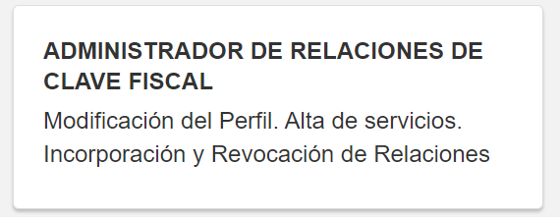
¿Cómo se presenta el f. 572 web?
Se presenta a traves del servicio "SiRADIG – Trabajador,” a través del sitio "web" del Organismo AFIP (http://www.afip.gob.ar)
De no estar habilitado el servicio, se deberá dar de alta por el servicio “Administrador de Relaciones de Clave Fiscal” Servicio →
Para ello, deberá contarse con la "Clave Fiscal" con nivel de seguridad 2 o superior.

Slide 5
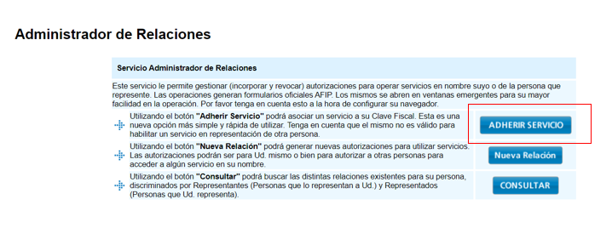
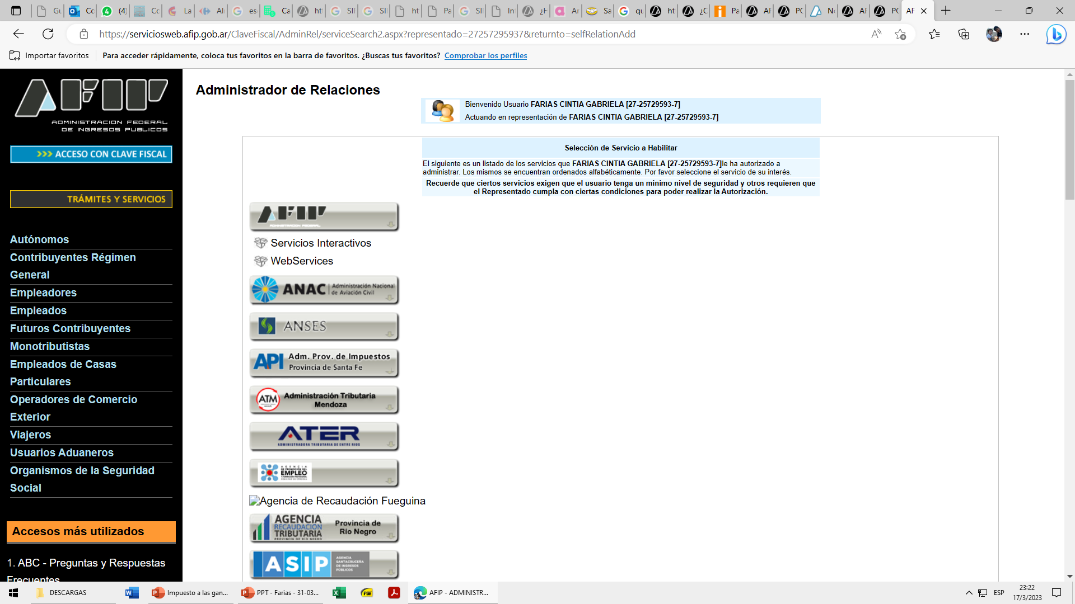
3
4

Slide 6
Para realizar los pasos anteriores debés contar con clave fiscal, la misma se puede generar desde homebanking/cajero automático o desde la app Mi AFIP
Poseer domicilio Fiscal electrónico constituido

Slide 7
¿CUAL ES LA FECHA DE VENCIMIENTO PARA PRESENTAR EL F.572 WEB? La declaración jurada de cada período fiscal, debe ser presentada hasta el 31 de marzo inclusive, del año inmediato siguiente al que se declara.

Slide 8
Formulario interactivo 572 web Aplicativo SIRADIG - TRABAJADOR
Una vez que se haya autenticado en la página de AFIP, el Servicio Web le exhibirá la siguiente pantalla, donde se despliegan las distintas opciones de trabajo para ingresar los datos a tener en cuenta por parte de su agente de retención para realizar los cálculos de estos regímenes retentivos.
Siendo éste el MENÚ PRINCIPAL.

Slide 9
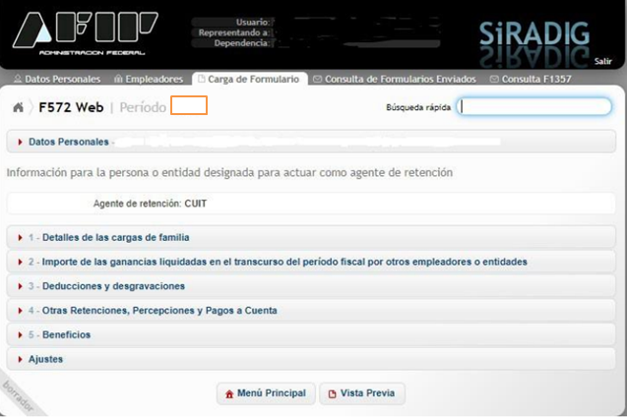
Presentación de formulario para carga de deducciones
Una vez cargados los datos personales y los empleadores, se deberá proceder a la carga de las deducciones el impuesto correspondiente.

Slide 10
Claves del impuesto a las ganancias
DEDUCCIONES DEL IMPUESTO A LAS GANANCIAS: 1) Deducciones personales Son los importes en concepto de ganancia mínima no imponible, cargas de familia y deducción especial. Ejemplos: 2) Deducciones Generales Son conceptos que se pueden deducir de la ganancia del año fiscal cualquiera sea la fuente de la ganancia. Ejemplos 3) Deducción especifica Cuando se trate de ingresos provenientes de jubilaciones, pensiones, retiros o subsidios, las deducciones por ganancias no imponibles y deducción especial serán reemplazadas por una deducción específica. Esta será equivalente, a partir del período fiscal 2021, a 8 veces la suma de los haberes mínimos garantizados, vigentes en cada mes del período. TOTAL DEDUCCIÓN ESPECIFICA PARA EL PERÍODO FISCAL 2022 = $ 3.590.170,96
El mínimo no imponible del Impuesto a las Ganancias para los asalariados pasó $330.000 a $404.062 (del bruto del salario) desde el 1 de enero del 2023.

Slide 11
Análisis de deducciones periodo fiscal 2022
DEDUCCIONES PERSONALES a) Mínimo no imponible b) Cargas de Familia:
Se podrán declarar a cargo, al o a la cónyuge, conviviente, hijas, hijos, hijastras e hijastros menores de 18 años de edad, o incapacitados o incapacitadas sin límite de edad, siempre que se encuentren a cargo del o de la declarante, sean residentes en el país y no tengan en el año entradas netas superiores al mínimo no imponible, cualquiera sea su origen y estén o no sujetas al impuesto. Datos necesarios, CUIL de las cargas de familia a deducir.
Cargas de Familia | Importe de deducción
Cónyuge / Unión convivencial | $ 235.457,25
Hijo | $ 118.741,97
Hijo incapacitado para el trabajo | $ 237.483,94

Slide 12
Análisis de deducciones periodo fiscal 2022
DEDUCCIONES GENERALES (1/5) 1) Servicios y herramientas con fines educativos: Las sumas abonadas por las cargas de familia o por hijos mayores de edad, hasta 24 años, que sean residentes en el país, cursen estudios regulares o profesionales y no tengan en el año ingresos netos superiores a la ganancia no imponible ($ 252.564,84 (2022)) en concepto de: a) Servicios con fines educativos. Ejemplos: Servicios prestados por establecimientos (publicos/privados), servicios de refrigerio, alojamiento, transporte. b) Herramientas con fines educativos: útiles escolares, guardapolvos y uniformes.
La deducción tendrá un límite equivalente al 40% de la ganancia no imponible: $101.025,94.- (periodo fiscal 2022) Se requiere contar con comprobante respaldatorio de la operación (Factura/Recibo B – Factura/Recibo C – Ticket factura)

Slide 13
Análisis de deducciones periodo fiscal 2022
DEDUCCIONES GENERALES (2/5) 2) Cuotas medicas - asistenciales: Corresponde deducir el importe abonado por cuotas o abonos a medicina prepaga o aportes complementarios a obras sociales, correspondiente al empleado y a las personas declaradas como cargas de familia. 3) Primas de seguro para el caso de muerte: Corresponde a importes abonados por seguros de vida. 4) Intereses de préstamos Hipotecarios: Corresponde a importes por intereses de crèditos hipotecarios para la compra o construccion de inmuebles destinados a casa-habitación.

Slide 14
Análisis de deducciones periodo fiscal 2022
DEDUCCIONES GENERALES (3/5) 5) Gastos de sepelio: Corresponde a gastos que pueden deducirse cuando ocurran en el país y se originen por el fallecimiento del empleado, o alguna de las personas informadas como carga de familia. 6) Alquileres: Es deducible hasta el 40% del alquiler de tu vivienda, siempre que ese monto no supere $ 252.564,84 anual y que no seas titular de un inmueble en ningún porcentaje. Para poder deducir el alquiler es requisito contar con la factura o documento equivalente emitido por el locador, por el monto abonado. Se requiere contrato en pdf , por única vez, y en cada renovación 7) Casas Particulares: Las personas que tengan personal de casas particulares a su cargo pueden deducir la remuneración y las contribuciones patronales abonadas.

Slide 15
Análisis de deducciones periodo fiscal 2022
DEDUCCIONES GENERALES (4/5) 8) Primas que cubran el riesgo de muerte y primas de ahorro Correspondientes a seguros mixtos, excepto para los casos de seguros de retiro privados administrados por entidades sujetas al control de la Superintendencia de Seguros de la Nación. 9) Gastos realizados por la adquisición de indumentaria y/o equipamiento para uso exclusivo en el lugar de trabajo La deducción aplica si los gastos son obligatorios y los realiza el empleado en lugar del empleador, sin que se le reintegren los fondos. Inclusión de gastos de internet y celular. 10) Aportes efectuados por los socios protectores a Sociedades de Garantía Recíproca - Reintegro de aportes de socios protectores a Sociedades de Garantía Recíproca

Slide 16
Análisis de deducciones periodo fiscal 2022
DEDUCCIONES GENERALES (5/5) 11) Honorarios correspondientes a los servicios de asistencia sanitaria, médica y paramédica * Hospitalización en clínicas, sanatorios y establecimientos similares * Prestaciones accesorias de la hospitalización * Servicios prestados por los médicos en todas sus especialidades * Servicios prestados por los bioquímicos, odontólogos, kinesiólogos, fonoaudiólogos, psicólogos, etc. * Servicios prestados por los técnicos auxiliares de la medicina. * Todos los demás servicios relacionados con la asistencia, incluyendo el transporte de heridos y enfermos en ambulancias o vehículos especiales.

Slide 17
Análisis de deducciones periodo fiscal 2022
OTRAS RETENCIONES, PERCEPCIONES Y PAGOS A CUENTA Pago a Cuenta - Resolución General (AFIP) 3819/2015 - Cancelaciones en Efectivo
Operaciones de adquisición de servicios en el exterior contratados a través de agencias de viajes y turismo -mayoristas y/o minoristas- del país, que se cancelen mediante el pago en efectivo (R.G. 3819/2015 - Art. 1° inciso a)
Operaciones de adquisición de servicios de transporte terrestre, aéreo y por vía acuática, de pasajeros con destino fuera del país, que se cancelen mediante el pago en efectivo (R.G. 3819/2015 - Art. 1° inciso b)
Pago a Cuenta - Resolución General (AFIP) 4815/2020
Compra de billetes y divisas en moneda extranjera (R.G. 4815/2020 - Ley 27541 - Art. 35 inc. a) Código de Impuesto 217 - Régimen 592 y Dec. 99/2019 - Art. 13 bis inc. b) Código de Impuesto 217 - Régimen 507)
Percepciones mediante la utilización de tarjetas de crédito, compra y débito para bienes o servicios efectuados en el exterior (R.G. 4815/2020 - Ley 27541 - Art. 35 inc. b) Código de Impuesto 217 - Régimen 594)
Percepciones mediante la utilización de tarjetas de crédito, compra y débito para el pago de servicios prestados por sujetos no residentes (R.G. 4815/2020 - Ley 27541 - Art. 35 inc. c) Código de Impuesto 217 - Régimen 596)
Percepciones efectuadas por agencias de viajes y turismo (R.G. 4815/2020 - Ley 27541 - Art. 35 inc. d) Código de Impuesto 217 - Régimen 598)
Percepciones efectuadas por servicios de transporte terrestre, aéreo y por vía acuática, de pasajeros con destino fuera del país (R.G. 4815/2020 - Ley 27541 - Art. 35 inc. e) Código de Impuesto 217 - Régimen 600)

Slide 18
Deducciones ingresadas por el empleador
Cuando se vinculen con lo que pague el empleador que actúe como agente de retención el empleado quedará exceptuado de informarlas, ya que lo hará el empleador.
Aportes para fondos de jubilaciones
Descuentos con destino a obras sociales del empleado y de las personas declaradas como cargas de familia.
Cuotas sindicales
Importes que correspondan a descuentos obligatorios establecidos por leyes nacionales, provinciales o municipales.
Gastos de movilidad, viáticos y otras compensaciones análogas abonados por el empleador
En la Intranet se puede descargar recibos y detalle de deducciones aplicadas por el empleador retenedor.

Slide 19
EN CASO DE HABER OMITIDO LA PRESENTACIÓN DEL F.572 WEB el 31 de marzo ¿COMO PROCEDO A INFORMAR LAS DEDUCCIONES 2022? Los sujetos que deban utilizar el servicio SIRADIG, y no hayan comunicado las deducciones admitidas mediante el servicio SIRADIG - TRABAJADOR (F. 572 Web), hasta el 31 de marzo, deberán:
1) Solicitar la CUIT 2) Se deberá dar de alta a la actividad económica 3) Se deberá dar de alta en el impuesto “Ganancias Personas Humanas”. 4) Confeccionar la declaración jurada anual del Impuesto a las Ganancias, exteriorizando el saldo a favor ó a pagar, según corresponda, mediante la presentación de la declaración jurada del gravamen. 5) De corresponder devolución del saldo a favor, se deberá realizar la solicitud de devolución vía pagina de AFIP.

Slide 20
Muchas Gracias Andrea Sanfilippo Cel: 341-5608461 mail: andreasanfilippo@hotmail.com.ar

